Slide 1
Module 8 séance 1

Slide 2
Activités ritualisées
Ecris en lettres :
182 =
174 =
321 =
453 =

Slide 3
Activités ritualisées
Décompose ces nombres
Exemple : 168→ 100 + 60 + 8
182 =
174 =
321 =
453 =

Slide 4
Calcul mental
Enlève 10 :
90- 10 =
50- 10 =
70- 10 =
40- 10 =
80- 10 =

Slide 5

Apprentissage
Découverte du Jeu du Banquier
Le jeu se joue à 3 joueurs minimum.
Un des joueurs est le banquier qui va donner des jetons aux autres joueurs.
Pour gagner des jetons, les autres joueurs lancent un dé.

Slide 6
Apprentissage
Découverte du Jeu du Banquier
Il y a une règle d’échange :
5 jetons rouges = 1 jeton jaune
5 jetons jaunes = 1 jeton vert
● | ● | ● | ● | ● | → | ●
● | ● | ● | ● | ● | → | ●

Slide 7
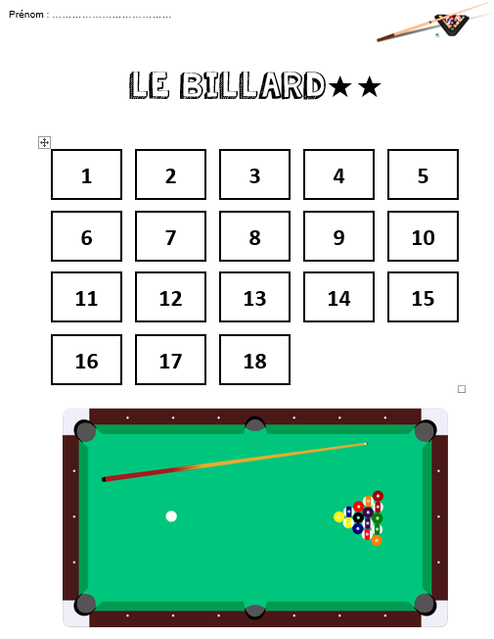
Calcul mental
Découverte du fichier

Slide 8
Module 8 séance 2

Slide 9
Activités ritualisées
Ecris en lettres :
168 =
101 =
888 =
453 =

Slide 10
Activités ritualisées
Décompose ces nombres
Exemple : 168→ 100 + 60 + 8
168 =
101 =
888 =
453 =

Slide 11
Calcul mental
Enlève 10 :
76- 10 =
55- 10 =
98- 10 =
32- 10 =
44- 10 =

Slide 12
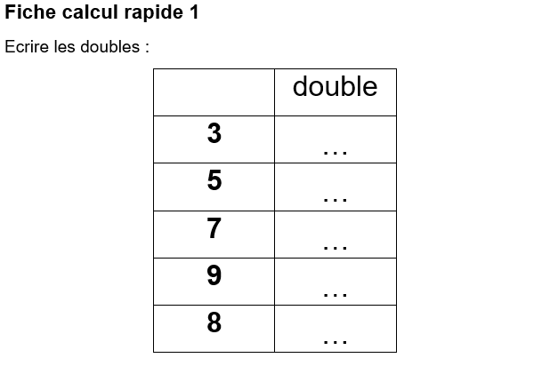
Calcul mental
p17

Slide 13
Apprentissage
Jouez au
Jeu du banquier
● | ● | ● | ● | ● | → | ●
● | ● | ● | ● | ● | → | ●

Slide 14
Module 8 séance 3

Slide 15
Activités ritualisées
Ecris en lettres :
294 =
813 =
664 =
751 =

Slide 16
Activités ritualisées
Décompose ces nombres
Exemple : 168→ 100 + 60 + 8
294 =
813 =
664 =
751 =

Slide 17
Calcul mental
Enlève 10 :
65- 10 =
79- 10 =
99- 10 =
43- 10 =
61- 10 =

Slide 18
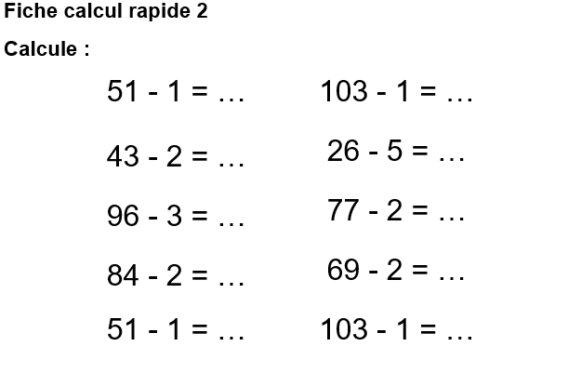
Calcul mental
p17

Slide 19
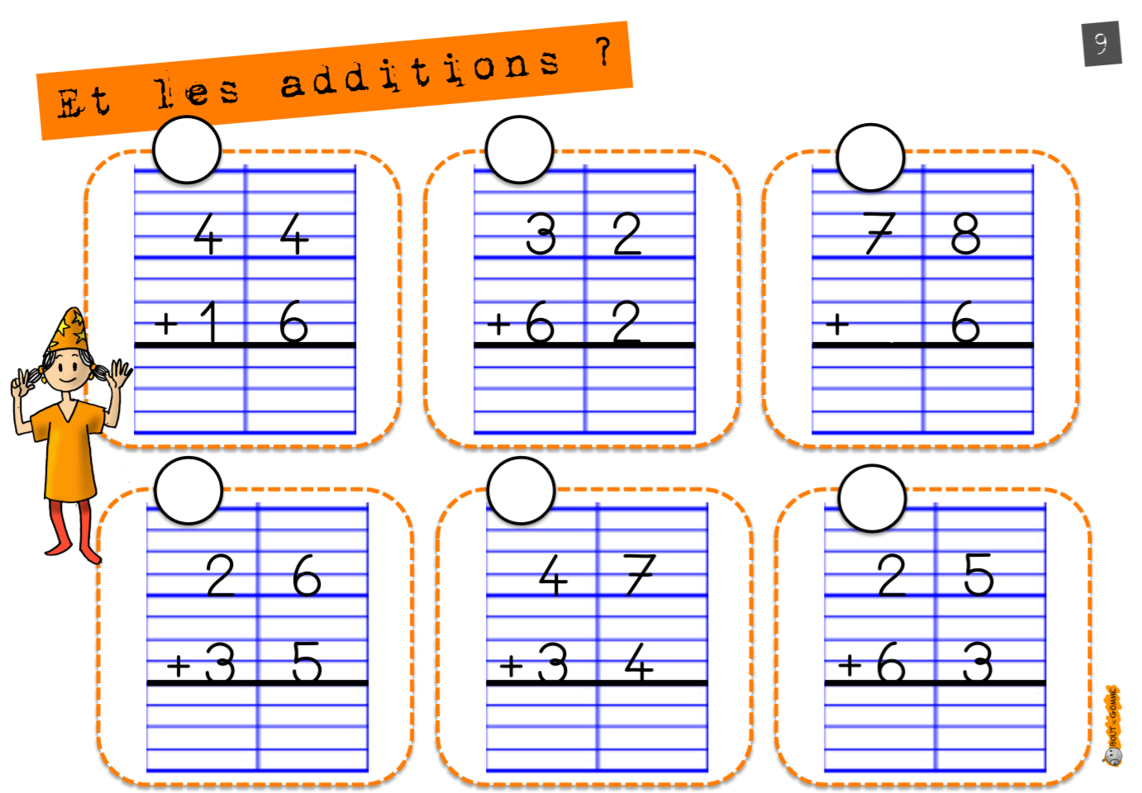
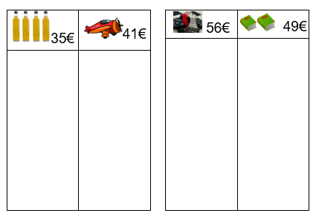
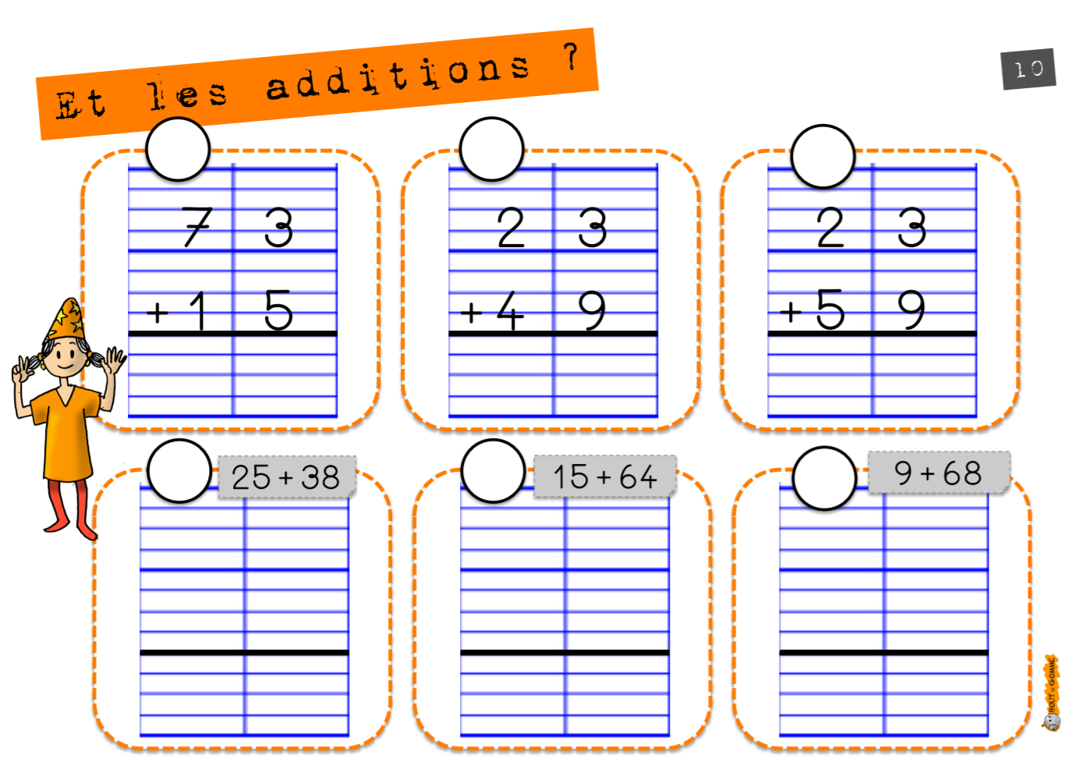
Apprentissage
P18, 19
Fiches sur la monnaie
Dessine les pièces et les billets

Slide 20
Module 8 séance 4

Slide 21
Activités ritualisées
Exemple : 168→ 100 + 60 + 8
642 =
275 =
722 =
487 =

Slide 22
Activités ritualisées
Décompose ces nombres
Exemple : 168→ 100 + 60 + 8
642 =
275 =
722 =
487 =

Slide 23
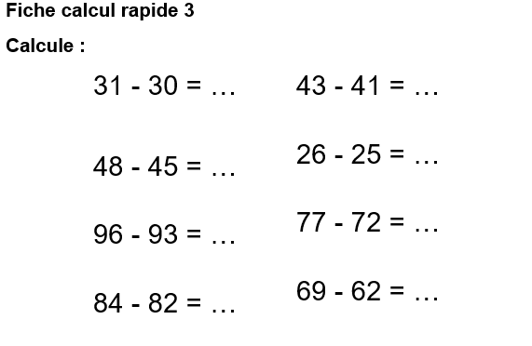
Calcul mental
p17

Slide 24
Apprentissage
Fichier

Slide 25
Module 8 séance 5

Slide 26
Activités ritualisées
Ecris en lettres :
123 =
987 =
290 =
804 =

Slide 27
Activités ritualisées
Décompose ces nombres
Exemple : 168→ 100 + 60 + 8
123 =
987 =
290 =
804 =

Slide 28
Calcul mental
Enlève 10 :
110- 10 =
130- 10 =
170- 10 =
140- 10 =
180- 10 =

Slide 29
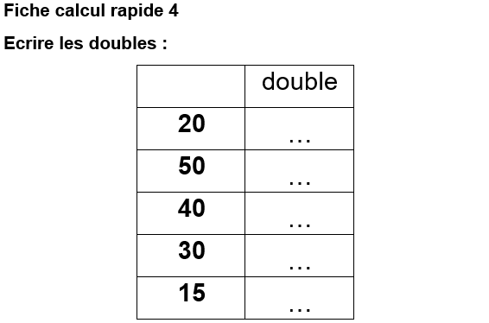
Calcul mental
p17

Slide 30

Apprentissage
Fichier
Tout en rond

Slide 31
Module 8 séance 6

Slide 32

Activités ritualisées
Activités ritualisées
Encadrer entre deux dizaines
60 < 68< 70
< 45<
< 67<
< 23<
< 78<
< 101<
< 134<
< 115<
< 176<

Slide 33
Calcul mental
Enlève 10 :
198- 10 =
145- 10 =
177- 10 =
122- 10 =
567- 10 =

Slide 34
Calcul mental
Choisis la méthode de ton choix pour trouver:
91 + ... = 100
84 + ... = 100
75 + . . . = 100
89 + ... = 100

Slide 35
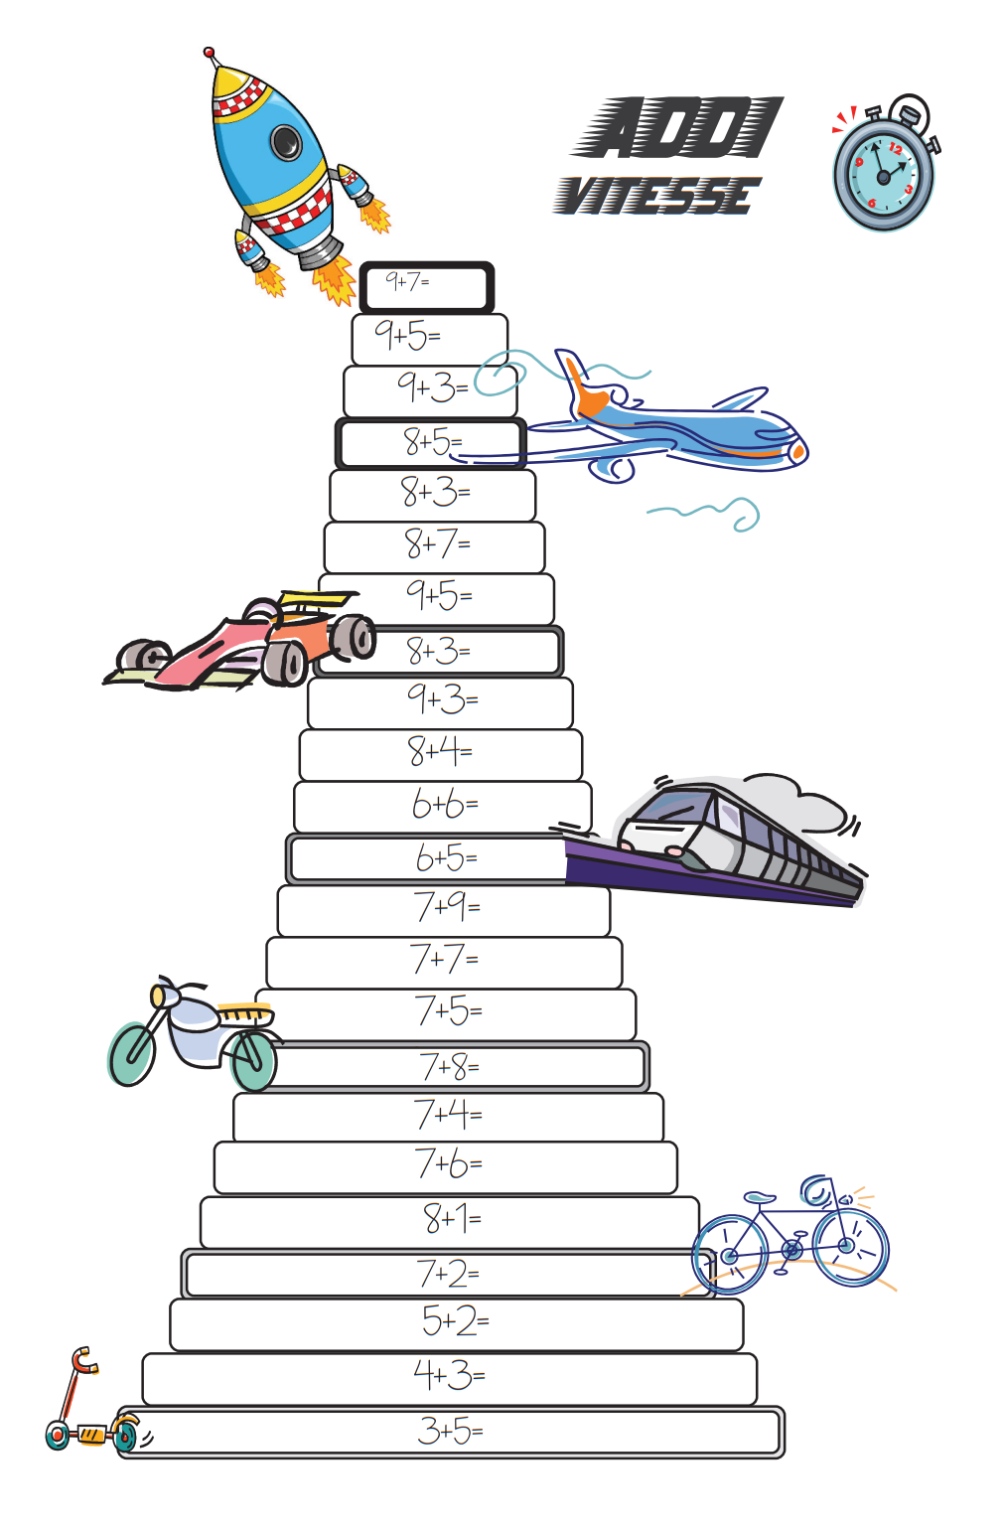
Calcul mental
p20

Slide 36
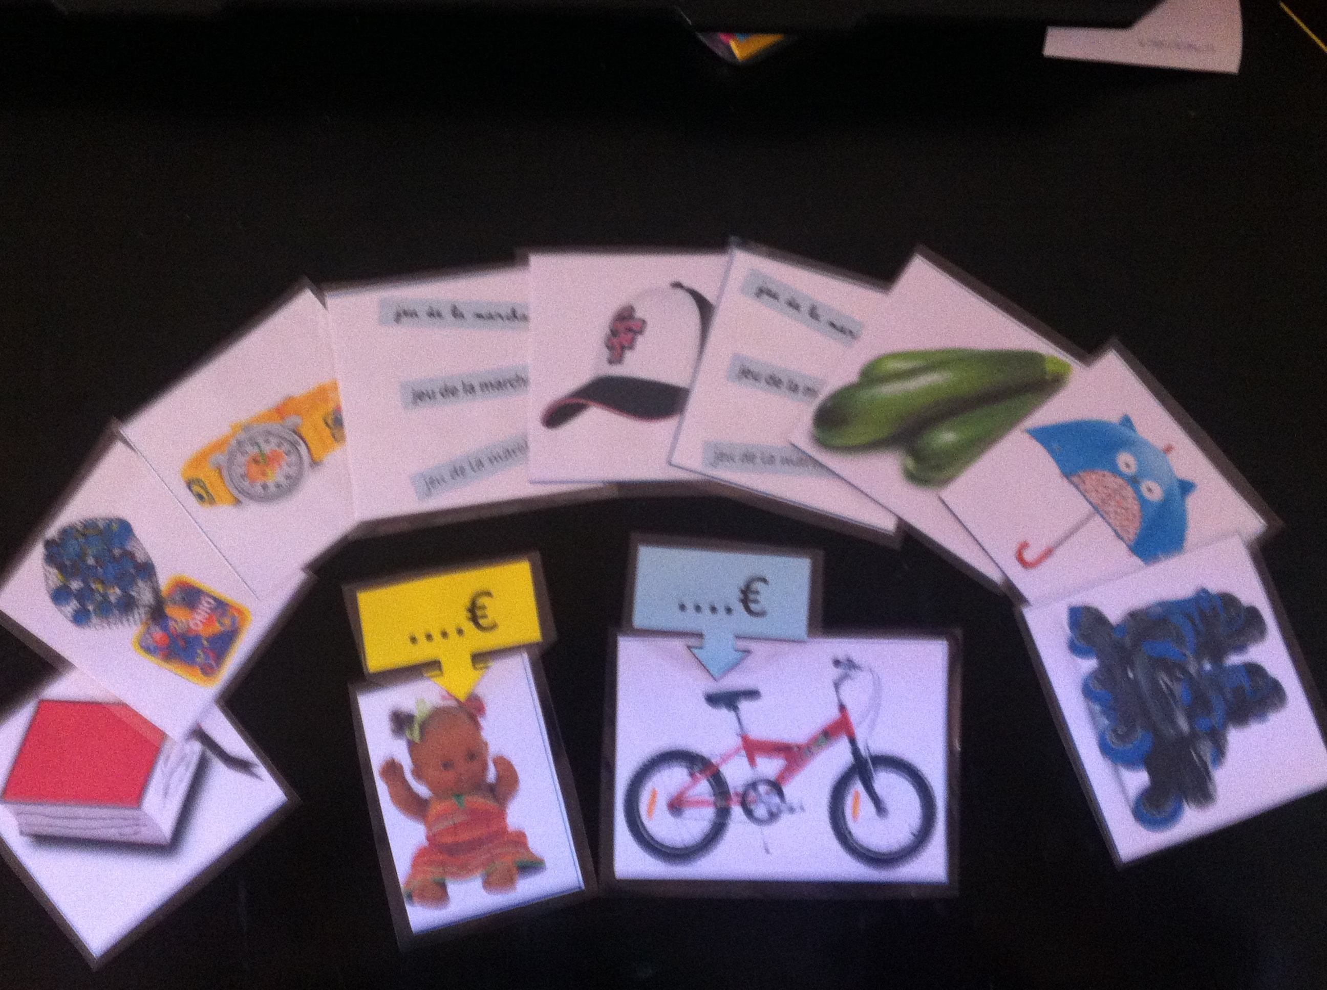
Apprentissages
Jeu de la marchande

Slide 37
Module 8 séance 7

Slide 38
Activités ritualisées
Activités ritualisées
Encadrer entre deux dizaines
60 < 68< 70
< 56<
< 22<
< 88<
< 64<
< 159<
< 130<
< 110<
< 100<

Slide 39

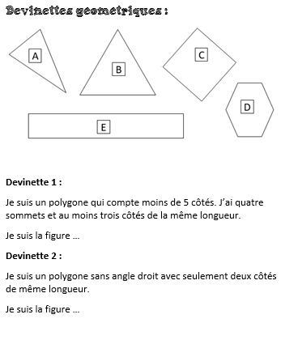
Activités ritualisées

Slide 40
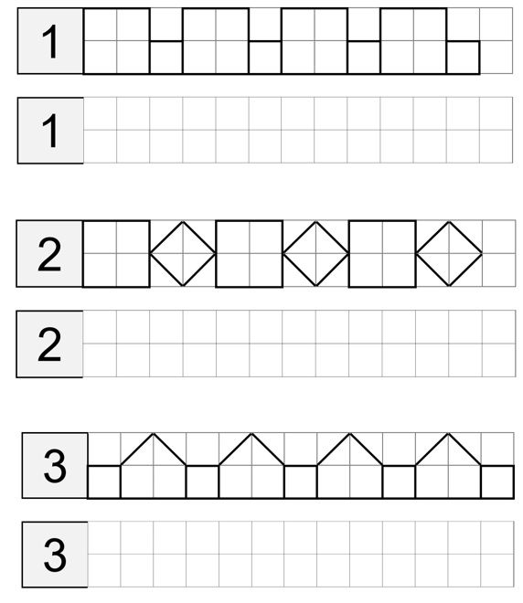
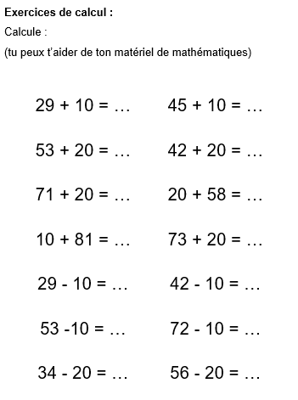
Apprentissage
Reproduis cette frise géométrique
P21, 22

Slide 41
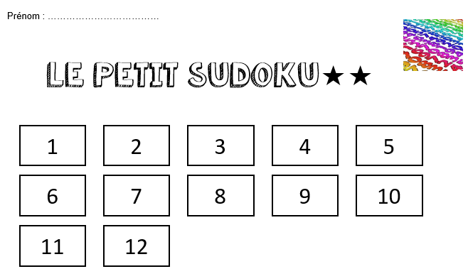
Apprentissage

Slide 42
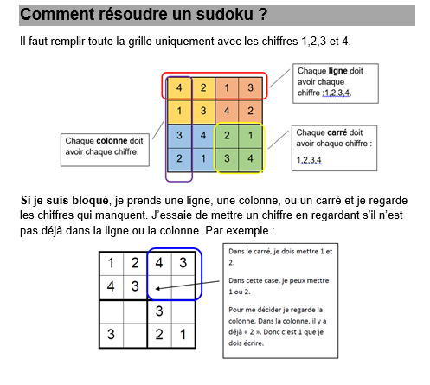
Apprentissage

Slide 43
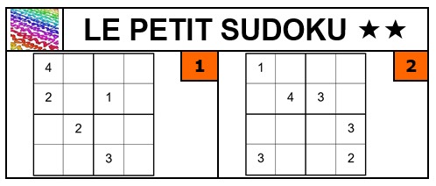
Apprentissage

